Slide 1




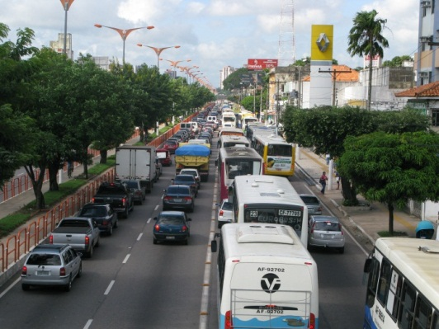
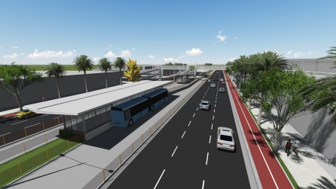

Pará e JICA – Mais de 50 anos de Confiança
por meio de Cooperação Técnica, Empréstimo/Investimento, Apoio à Comunidade
Projeto de Alumínio da Amazônia – Investimento por meio da NAAC -
Curso de Treinamento no Japão 2015
6 vagas exclusivas para Governo do Estado de Pará na área de Transporte, Desenvolvimento Comunitário e Promoção de Pequenas e Médias Empresas
Projeto de BRT - Cooperação Técnica e Financeira
(JICA-NGTM)
Projeto de Sistema Agroflorestal – Parceria com ONGs (JICA-TUAT-CAMTA-SAGRI)

